Slide 1


Slide 2
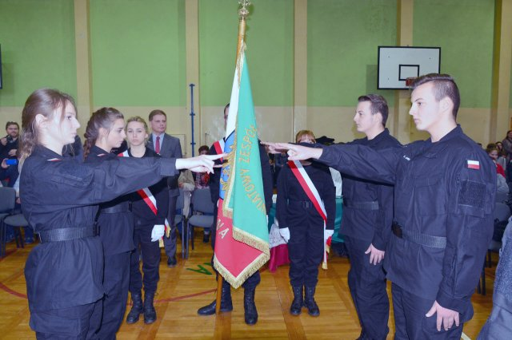
Najważniejszy dzień - ŚLUBOWANIE

Slide 3
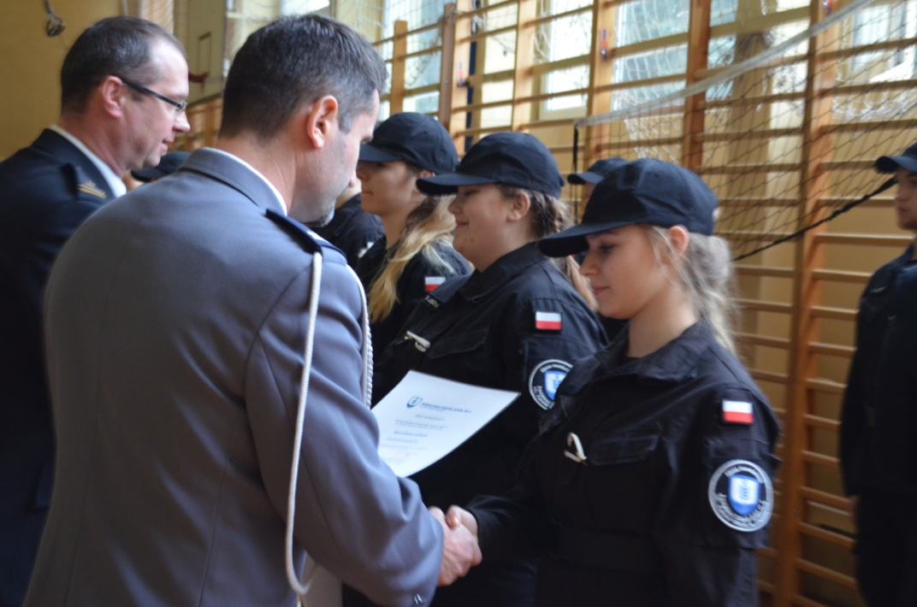
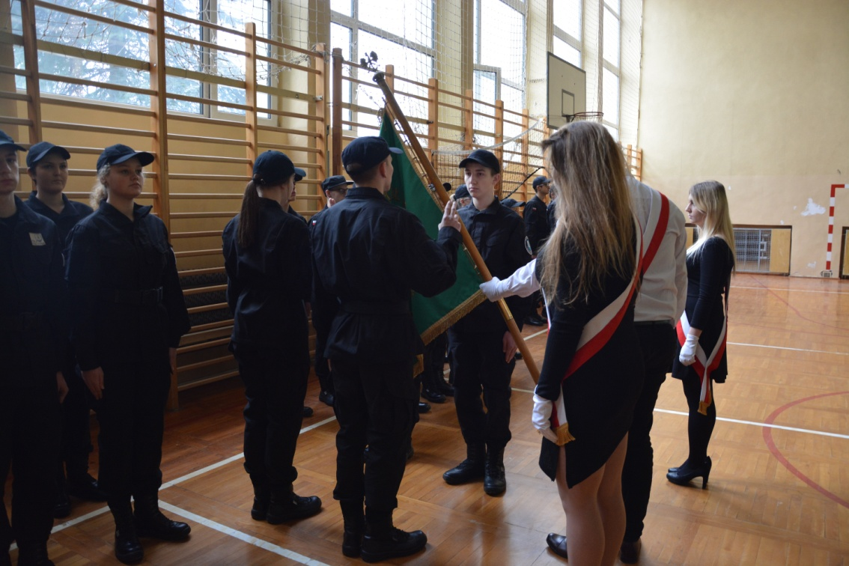
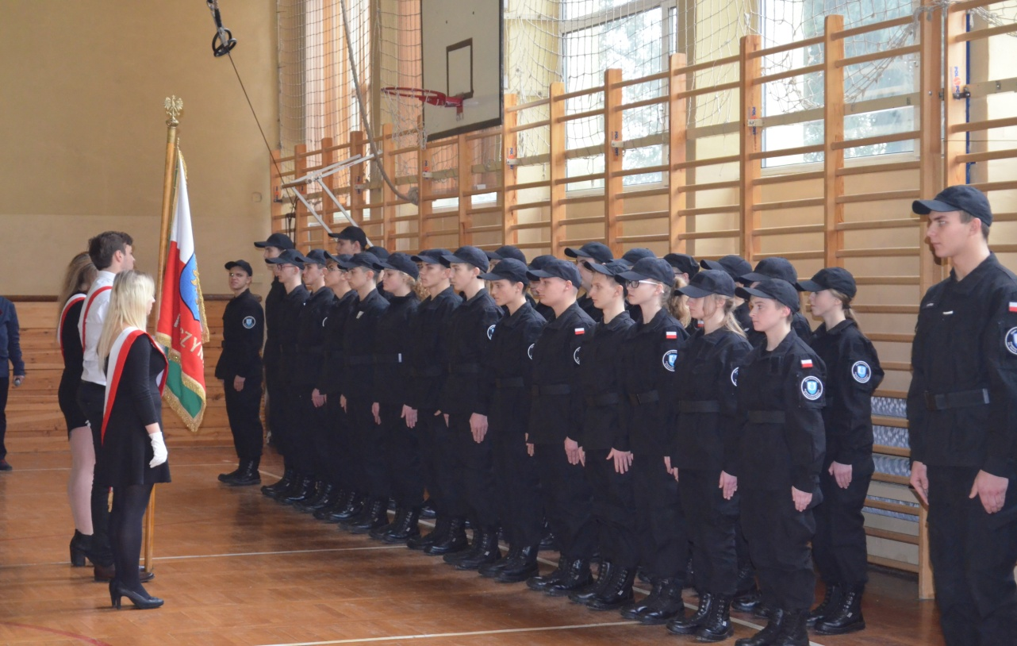

Slide 4
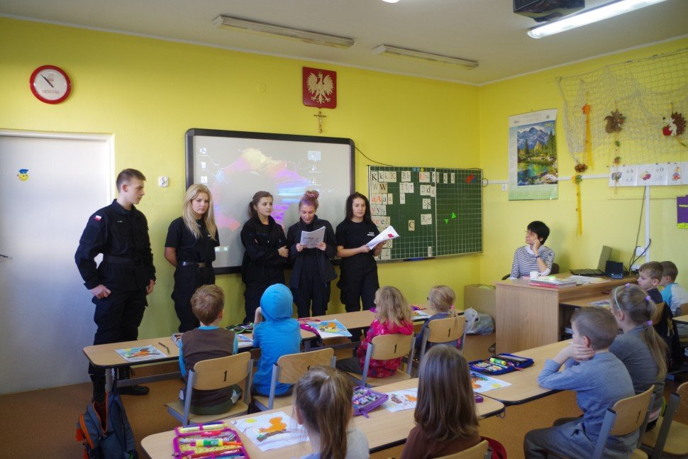
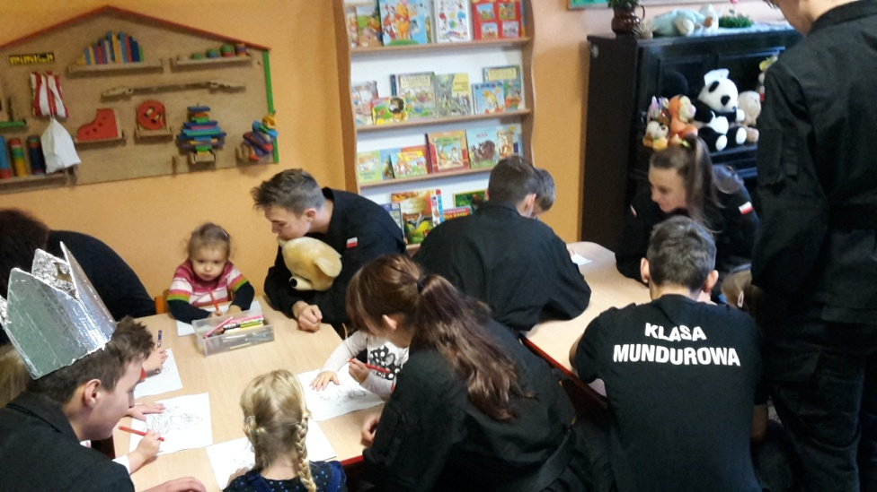
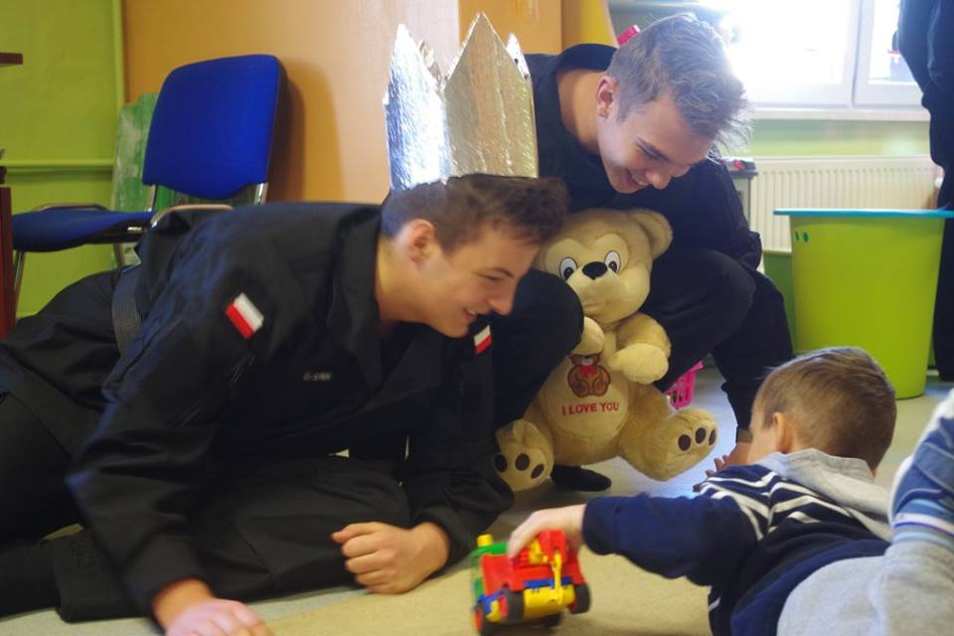
Warsztaty dla przedszkolaków:
„Nie dla czadu”

Slide 5
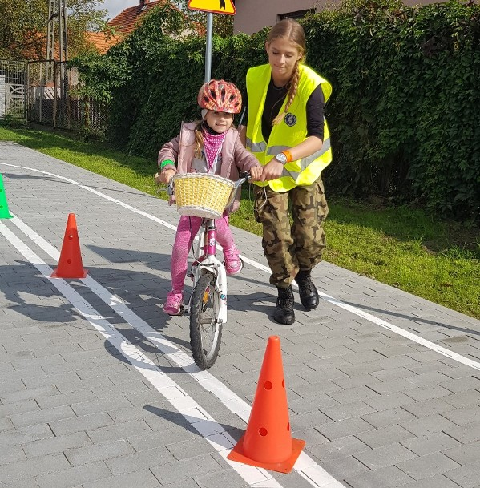
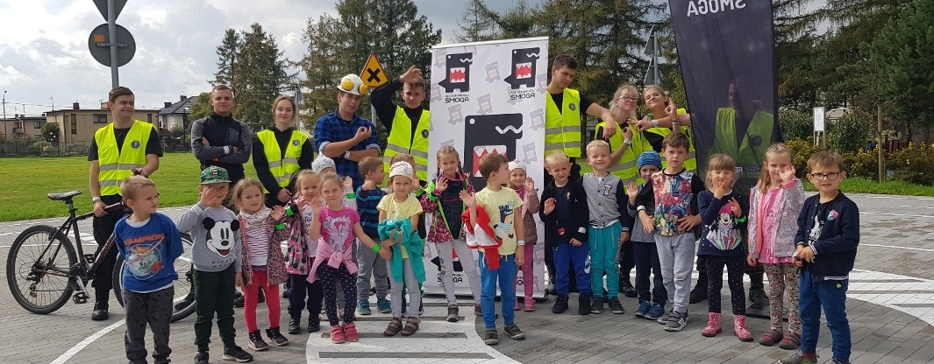
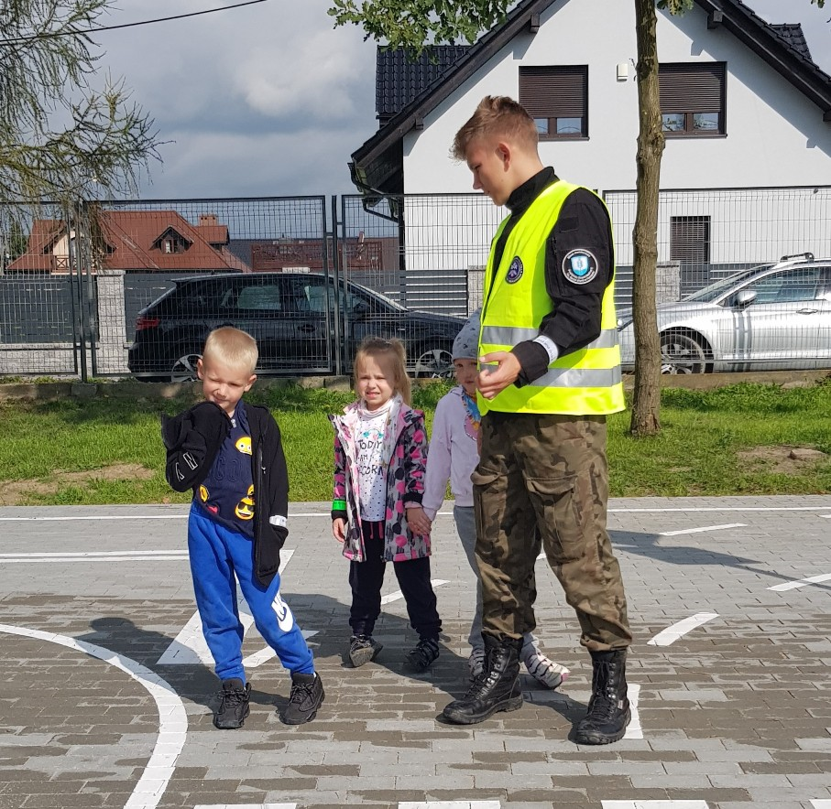
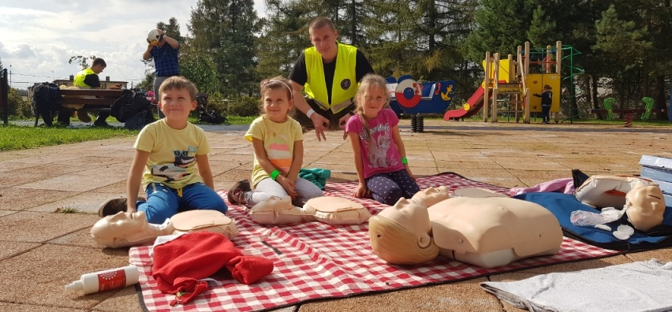
Tydzień Zrównoważonego Transportu

Slide 6
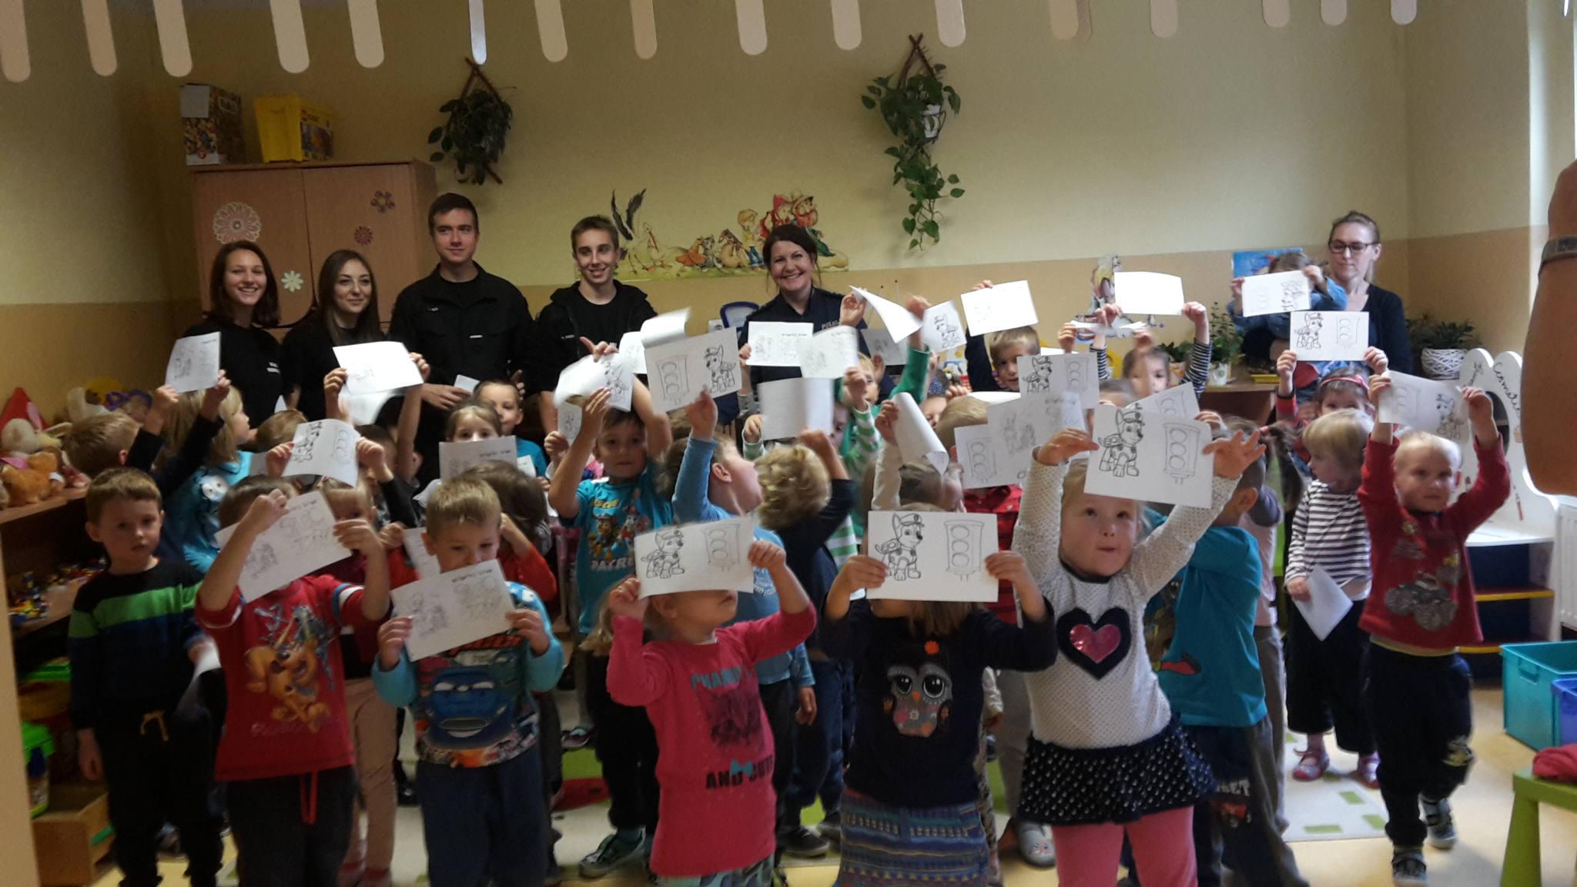
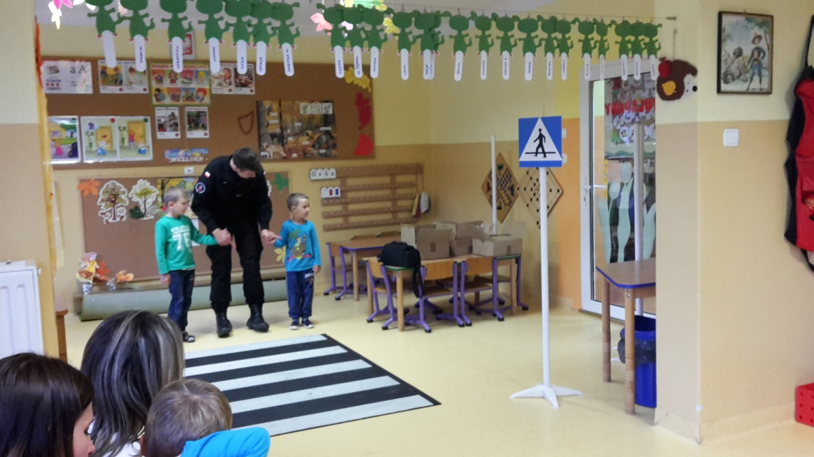
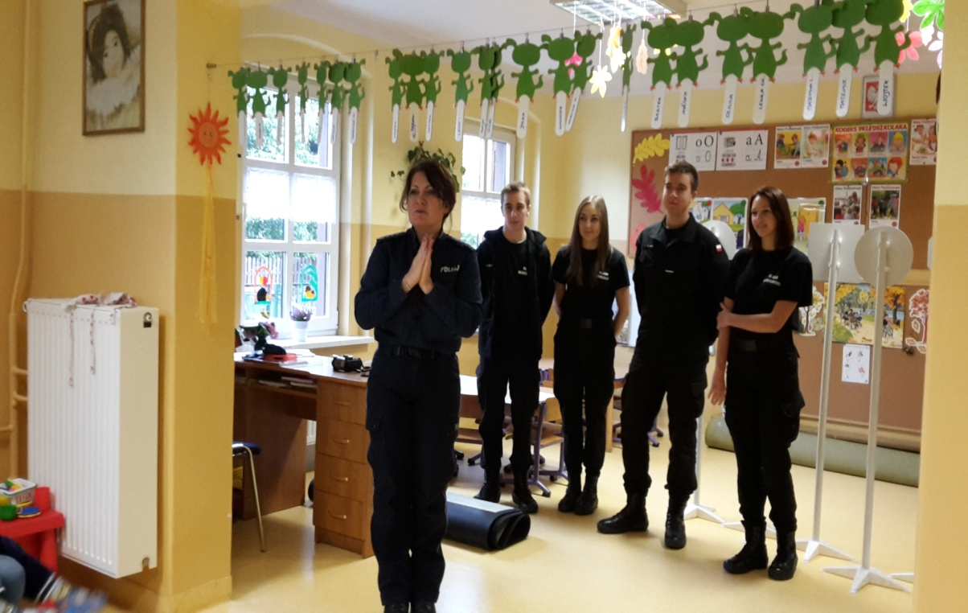
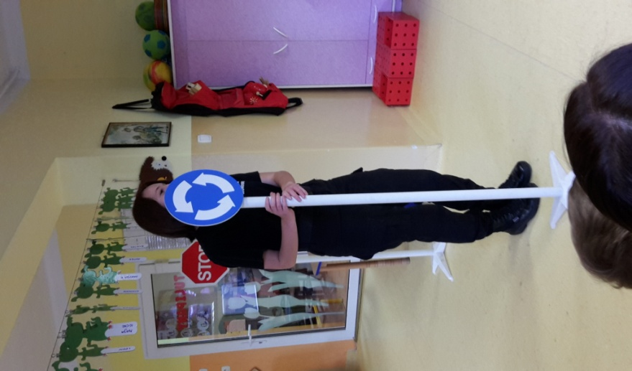
„Bezpieczna droga”

Slide 7
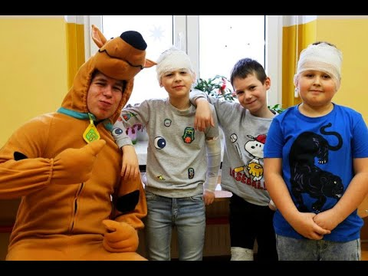
Scooby doo na ratunek!!!

Slide 8
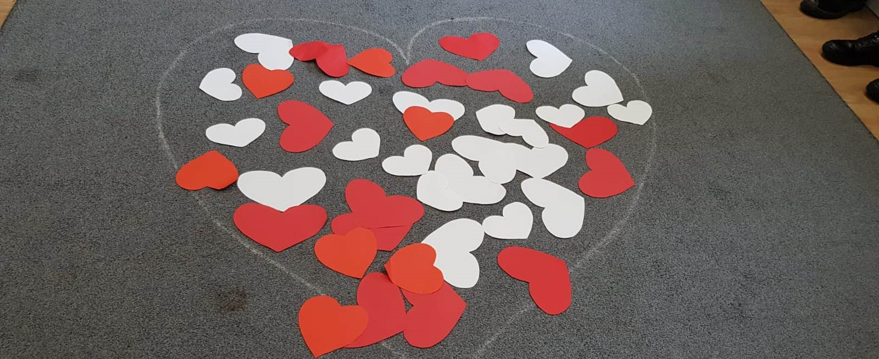
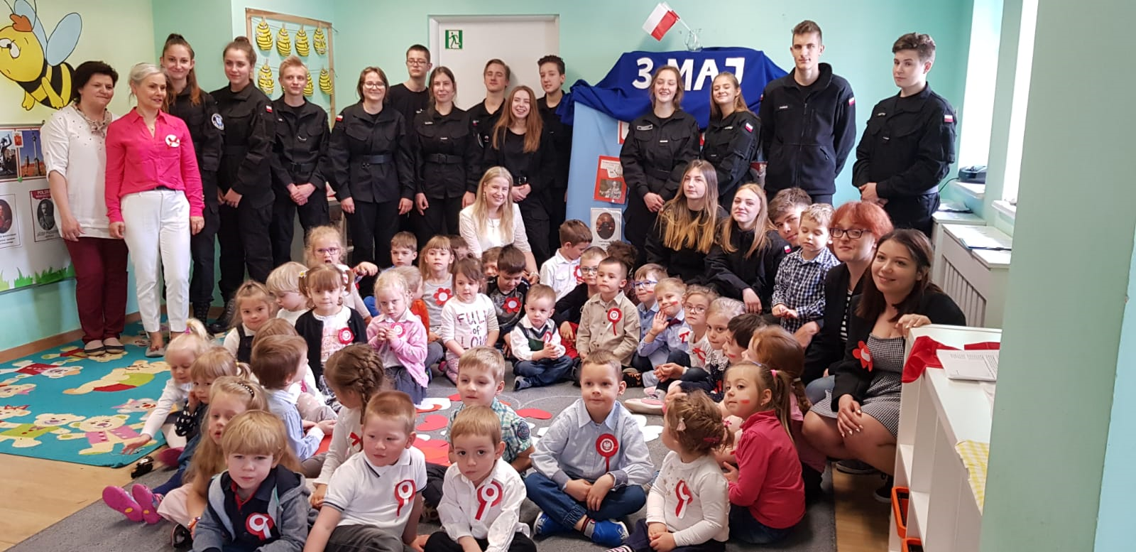
O konstytucji 3 maja z przedszkolakami

Slide 9
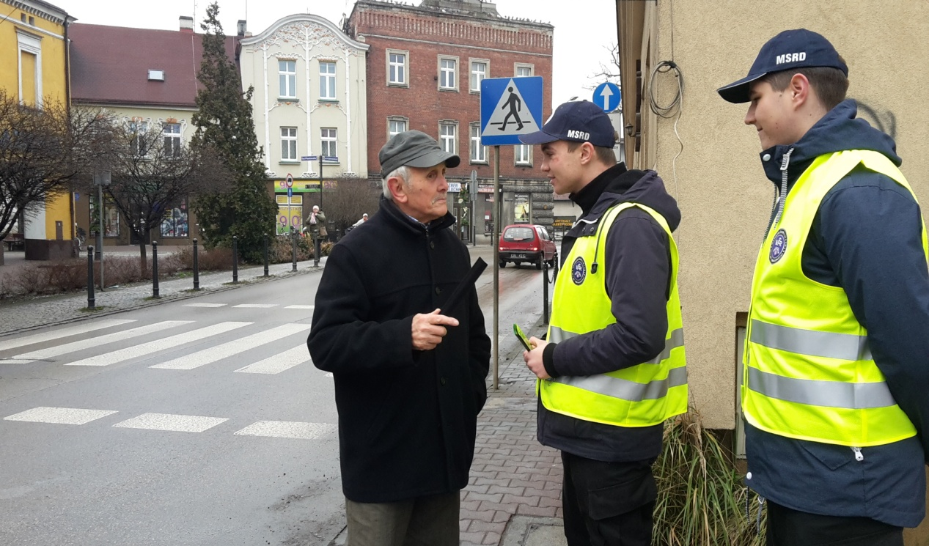
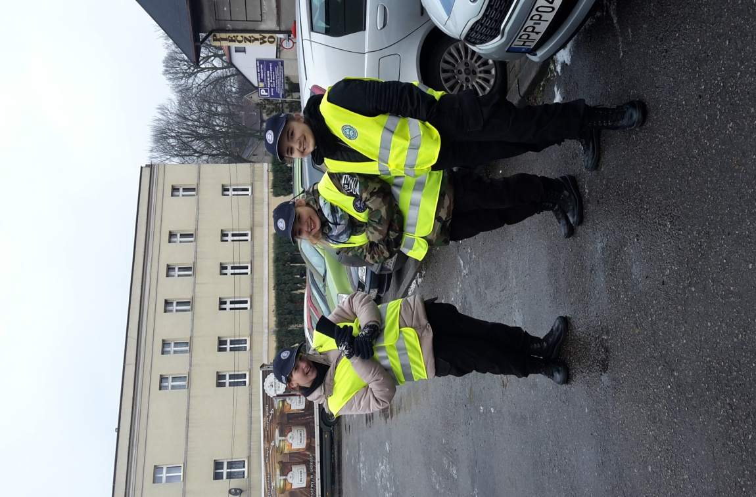
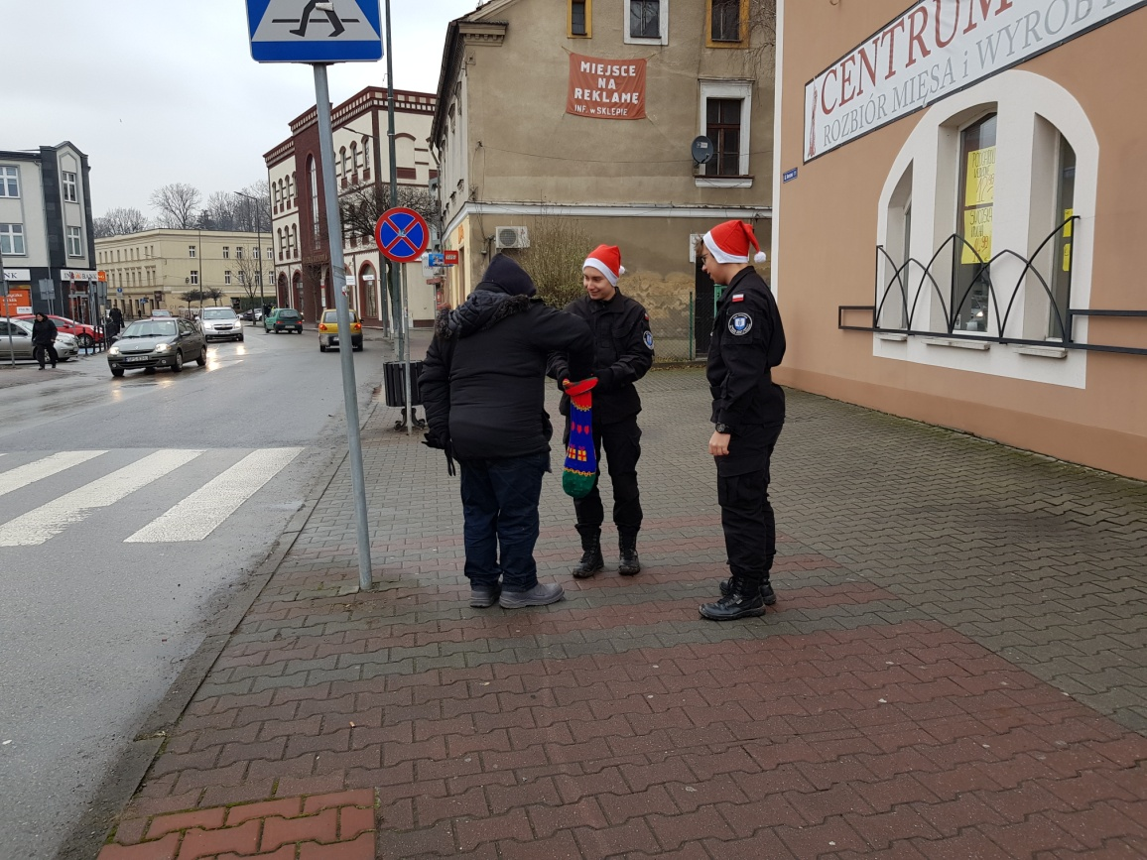
„Pasy”

Slide 10
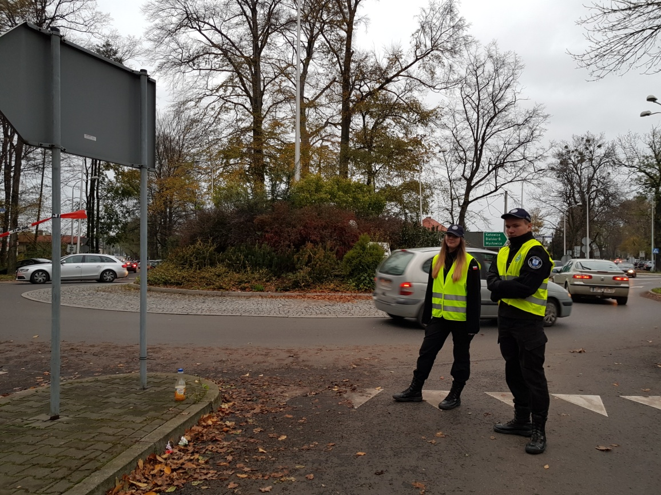
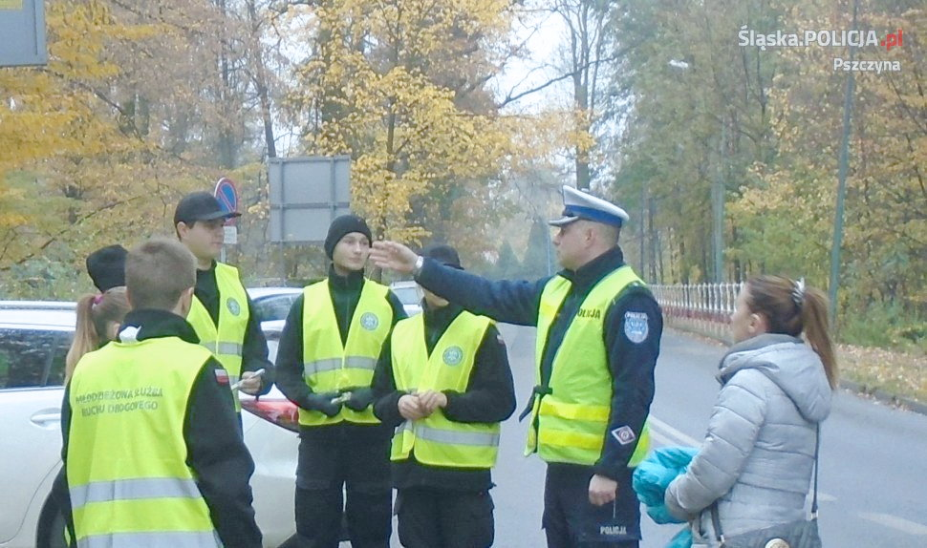
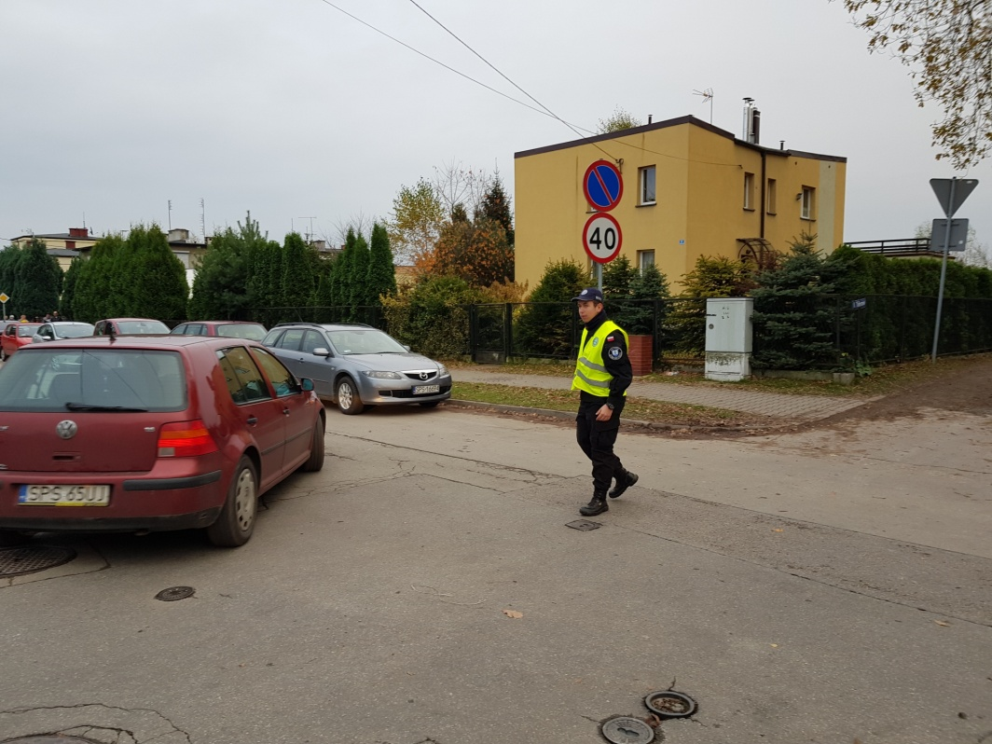
„Znicz”

Slide 11
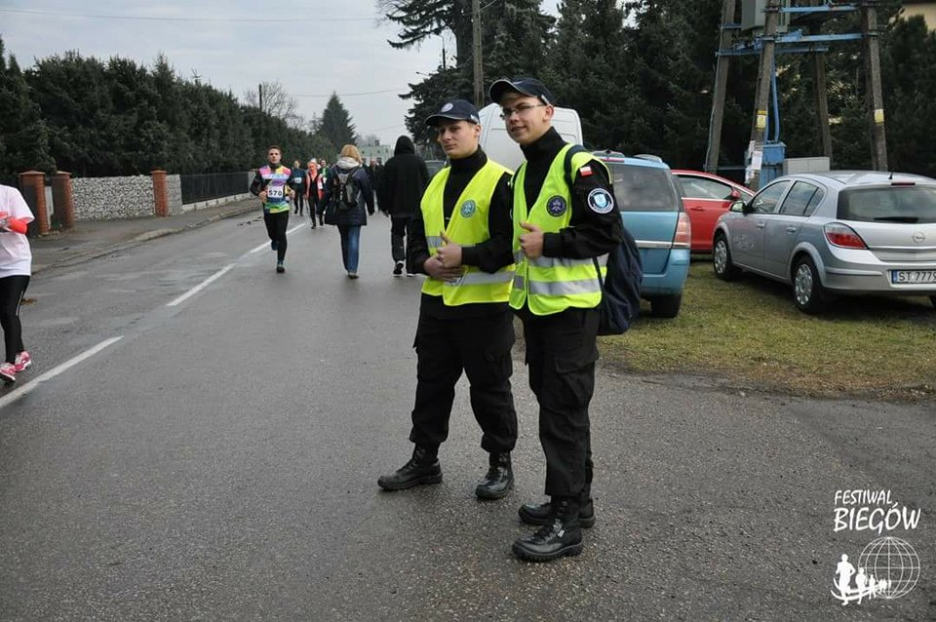
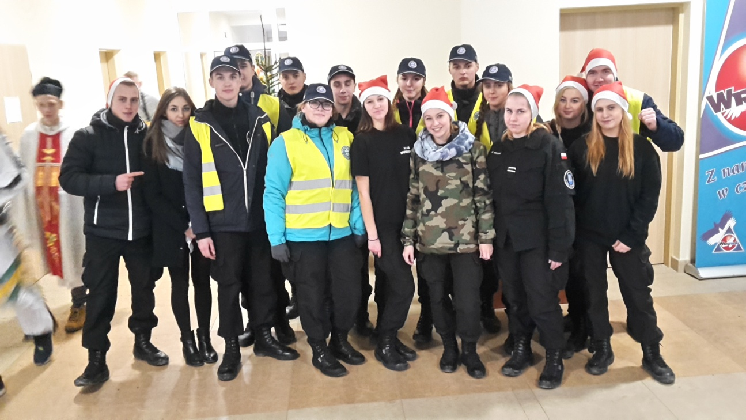
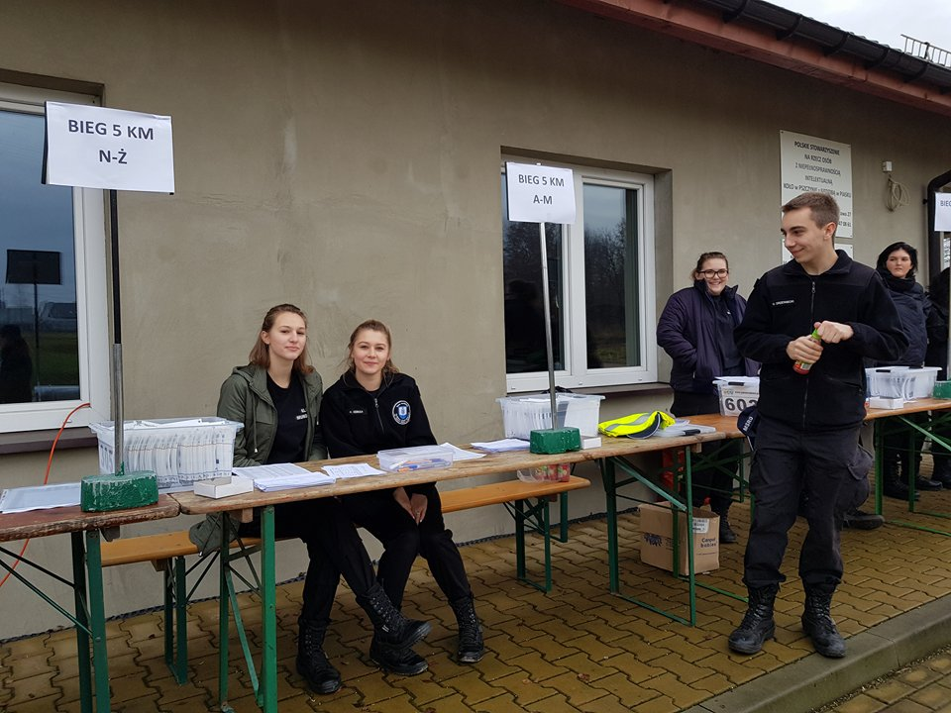
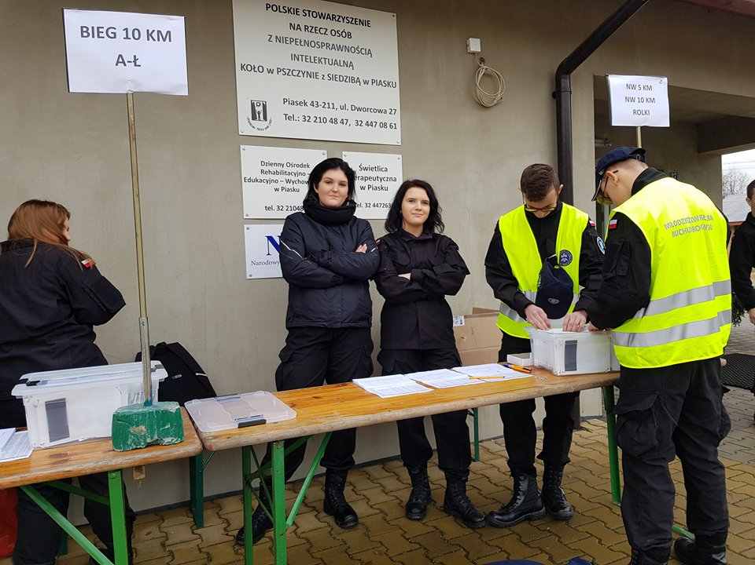
„Mikołaje - Aniołom”

Slide 12
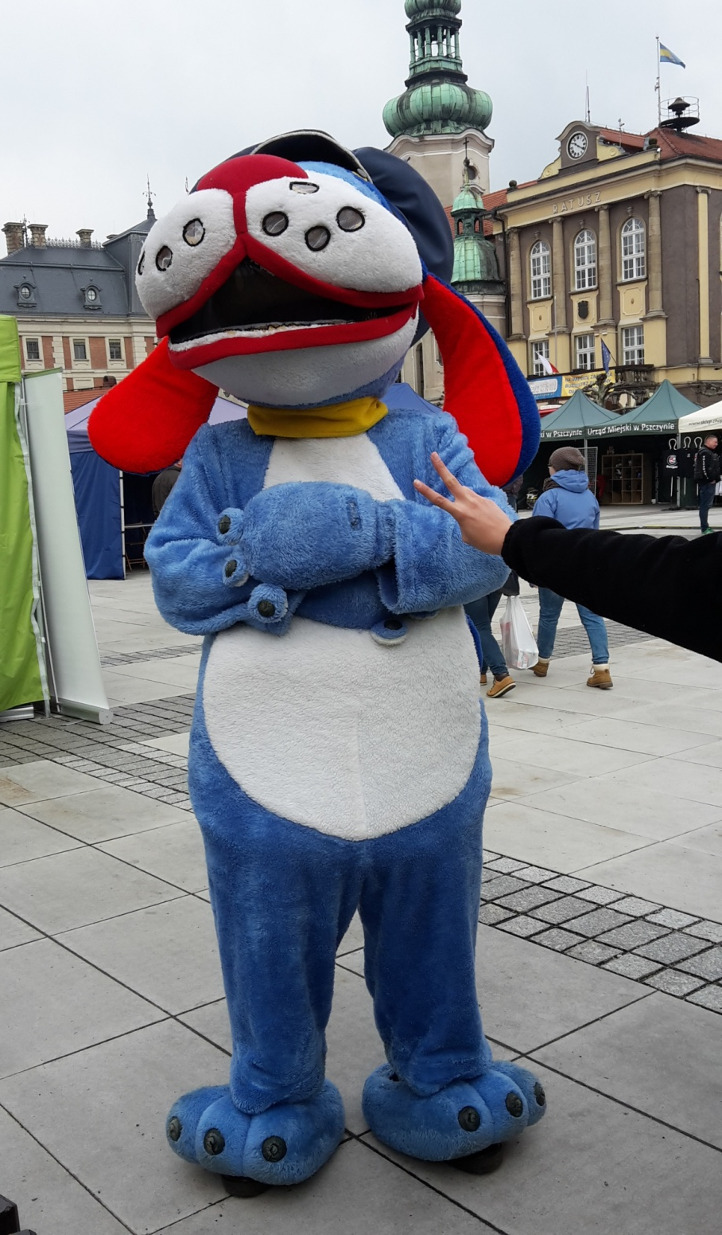
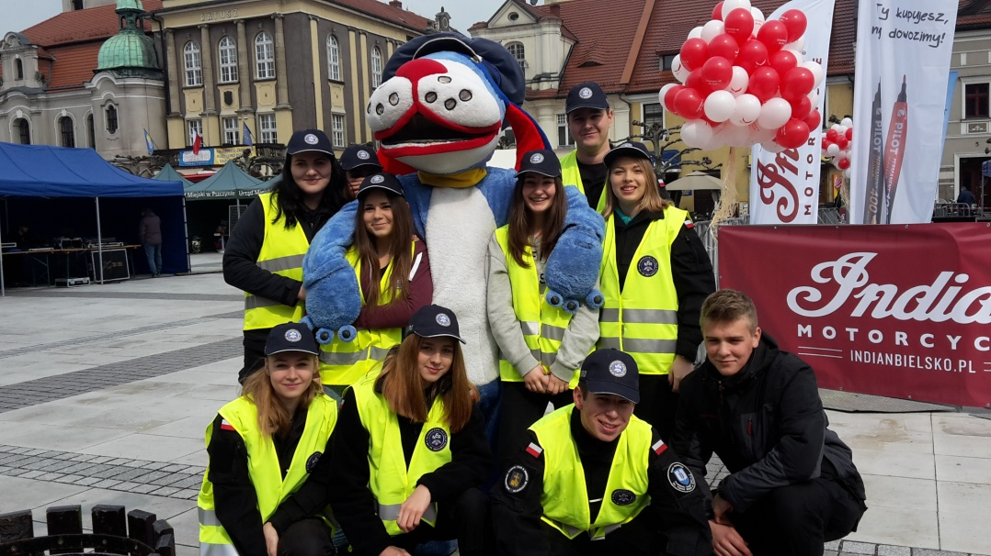
„Motoserce”

Slide 13
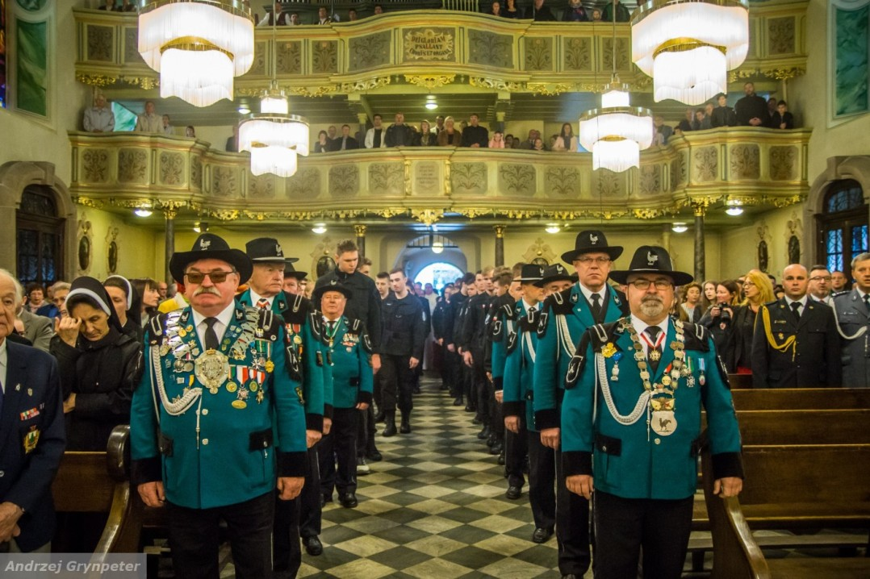
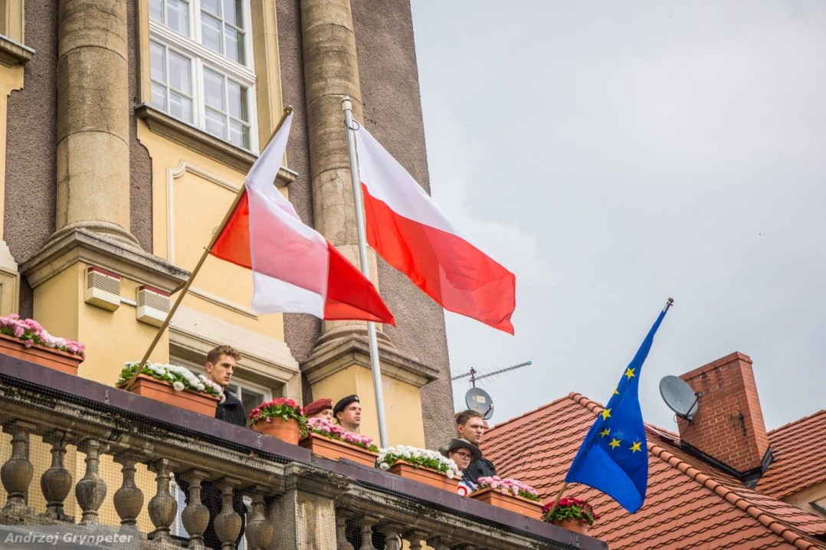
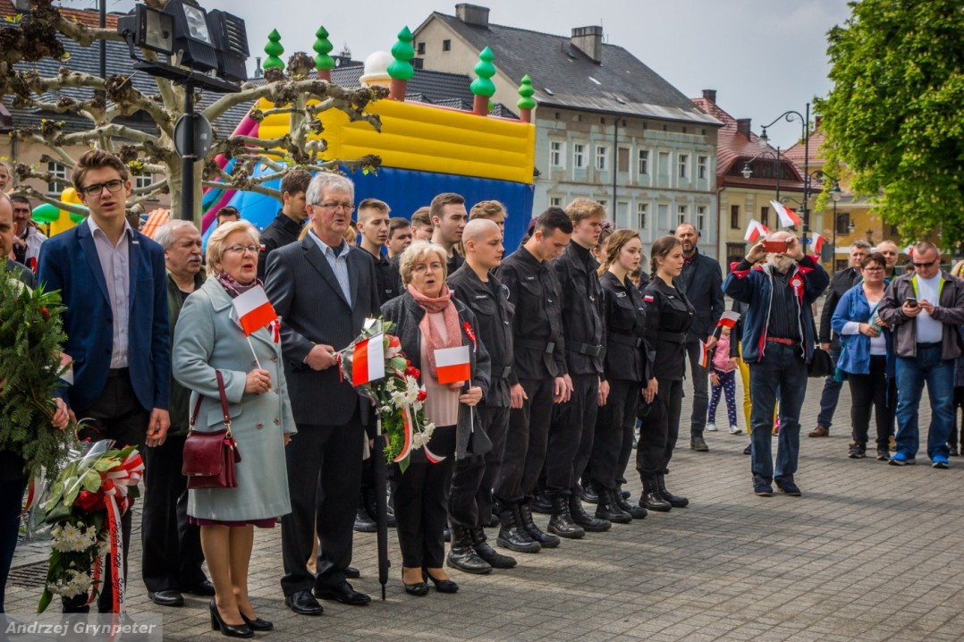
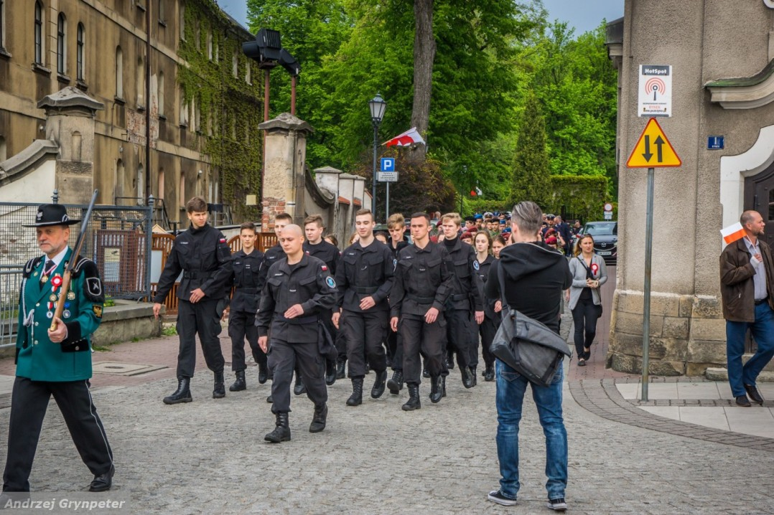
Udział w Uroczystościach

Slide 14
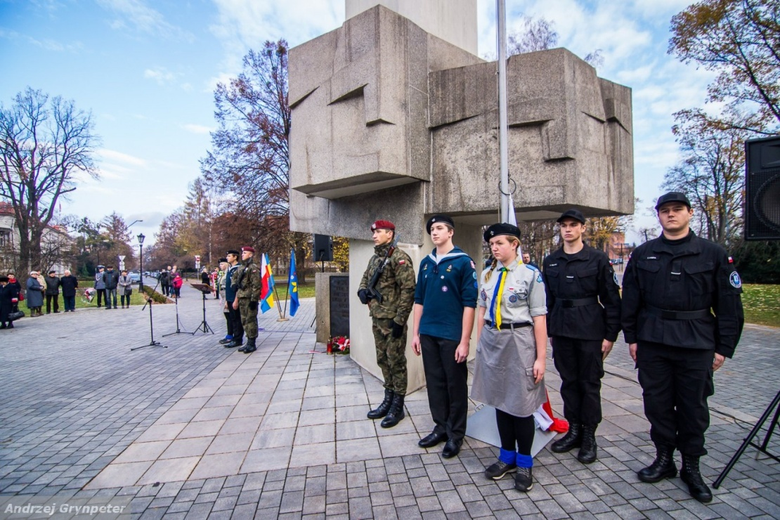
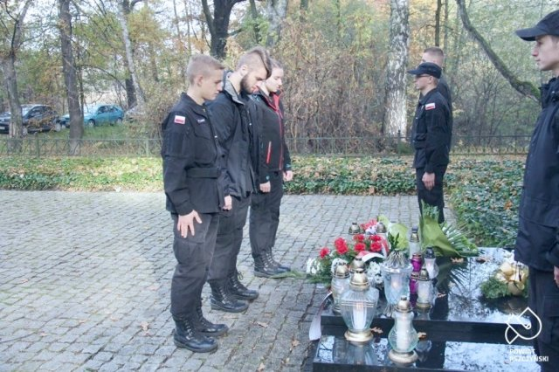
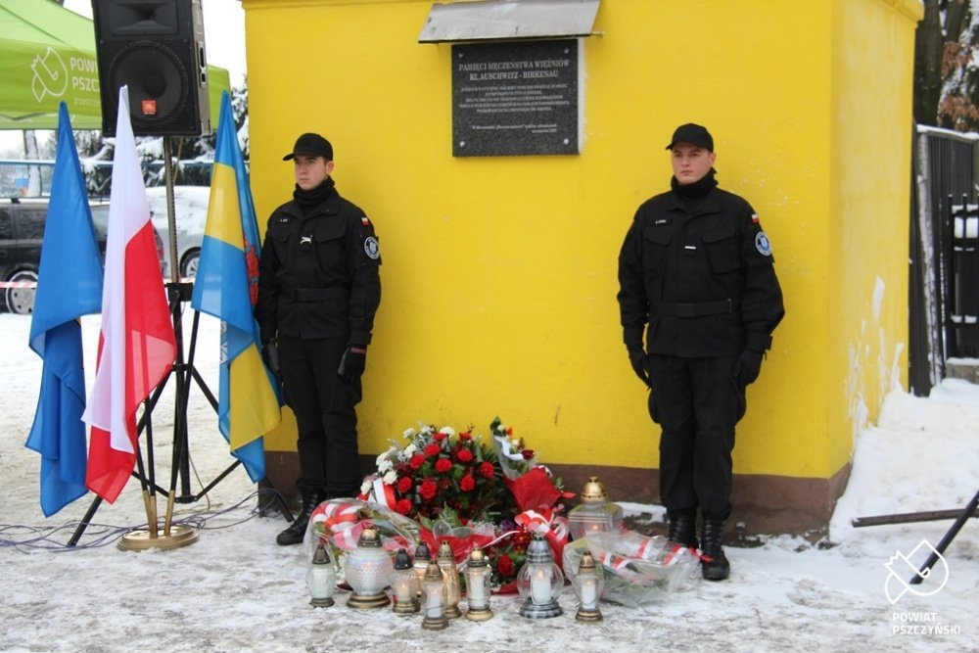
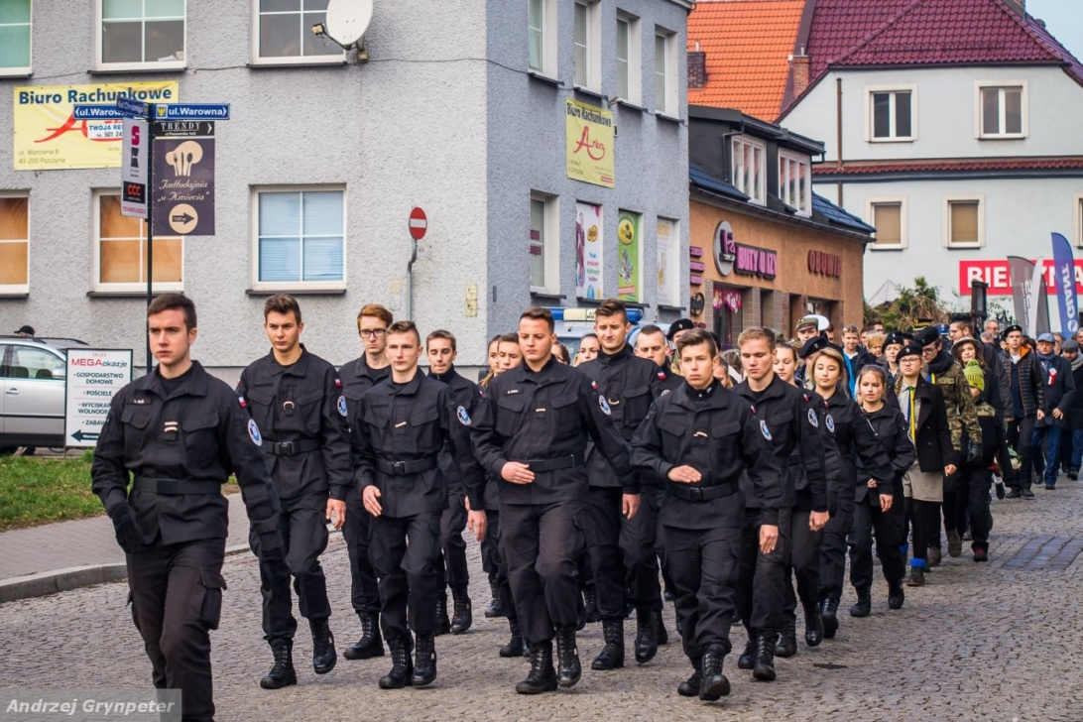

Slide 15
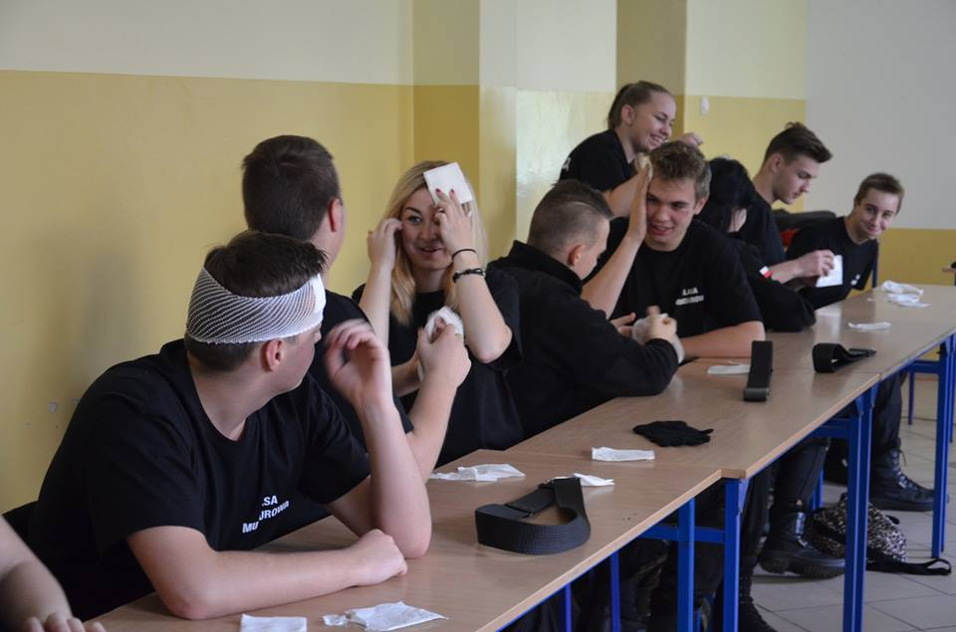
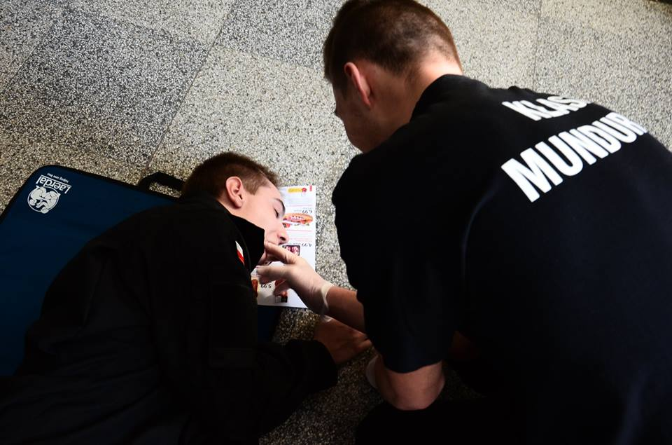
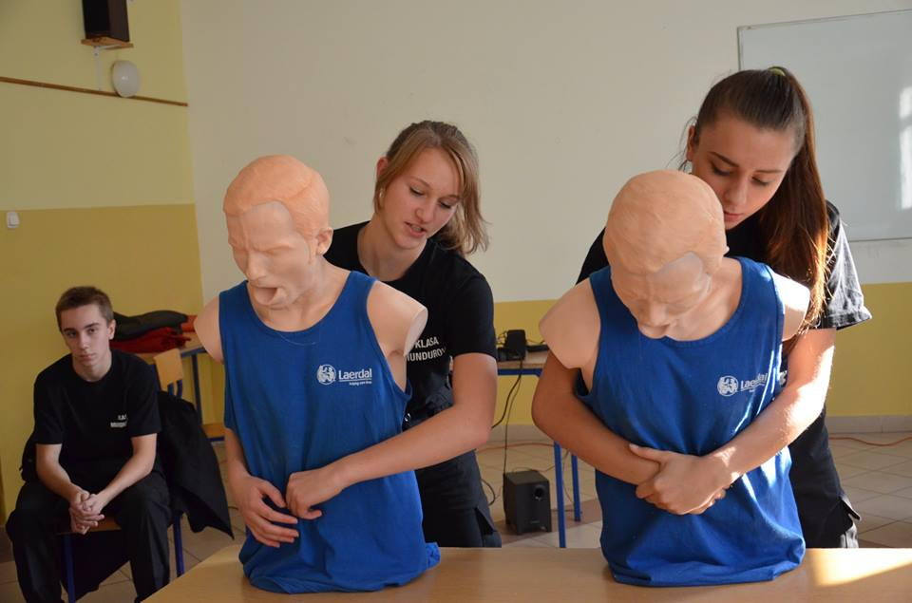
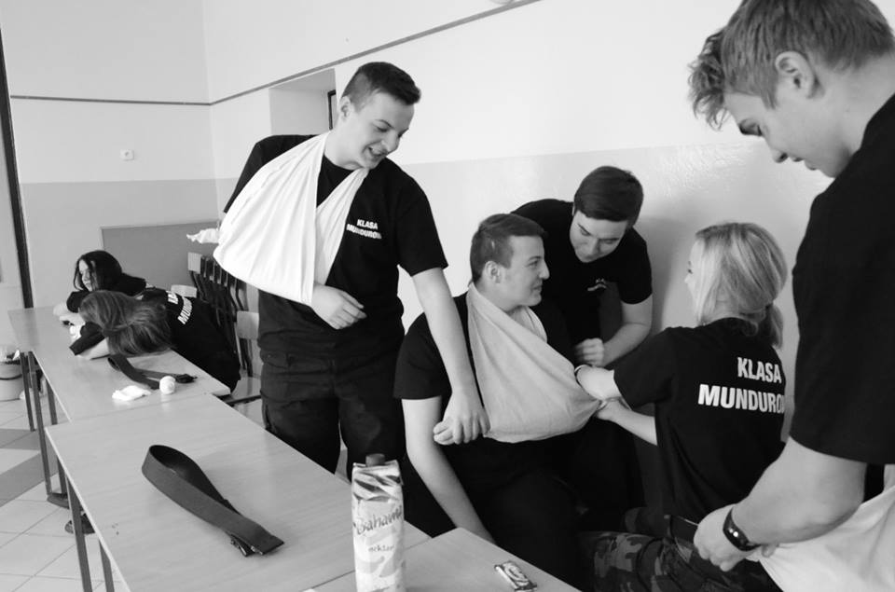
SZKOLENIA:
PIERWSZA POMOC PRZEDMEDYCZNA

Slide 16
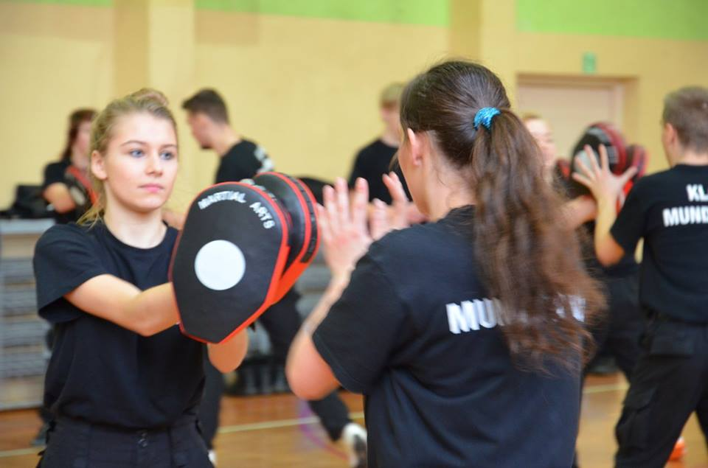
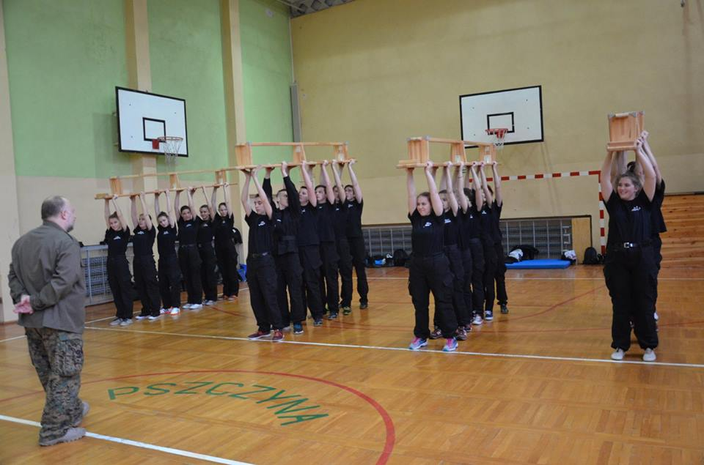
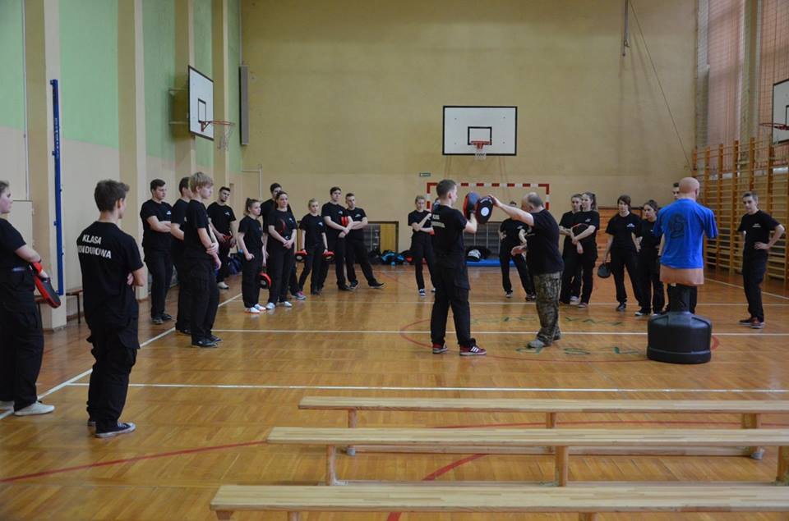
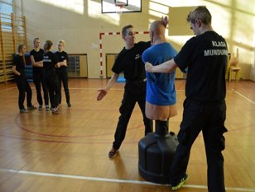
Kurs ESDS

Slide 17
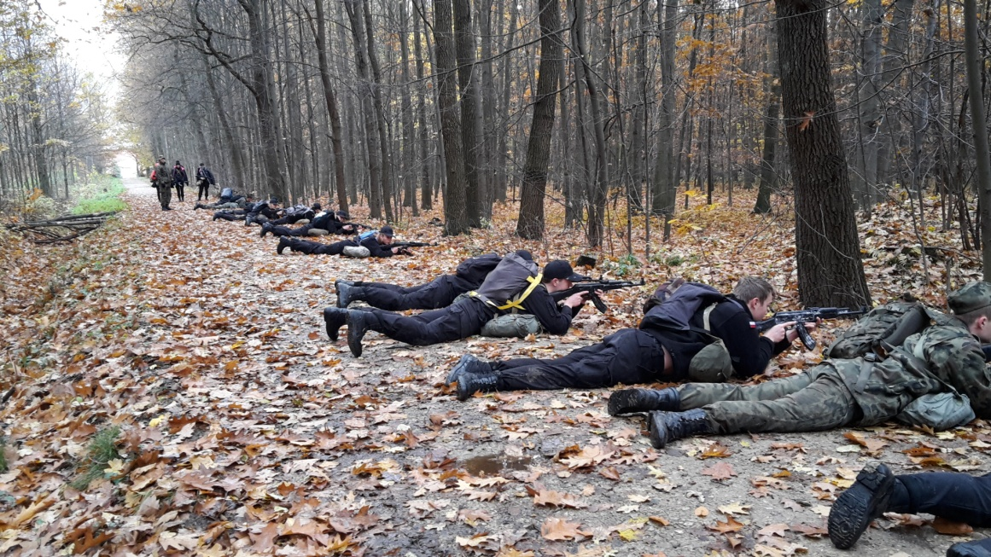
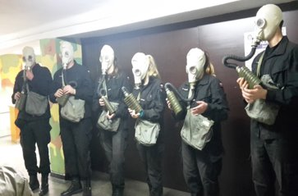
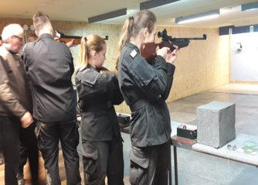
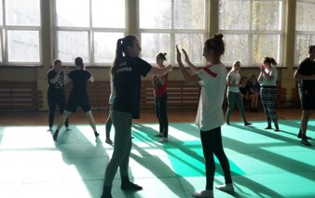
Szkolenie taktyczne w Tychach

Slide 18

Obóz szkoleniowy koszarawa

Slide 19





Obóz szkoleniowy kokotek

Slide 20








Slide 21
ZAWODY

Slide 22




WOJEWÓDZKI TURNIEJ SZKÓŁ
Z KLASAMI MUNDUROWYMI
„GRAM I KULTURALNIE KIBICUJĘ”

Slide 23



TURNIEJ WIEDZY
I SPRAWNOŚCI OBRONNYCH

Slide 24




Wojewódzki Turniej Musztry

Slide 25

OGÓLNOPOLSKIe TURNIEJe DLA KLAS O PROFILU MUNDUROWYM
https://www.facebook.com/centrum.bezpieczenstwawsb/videos/1723613054594778/

Slide 26





MASAKRATOR WSB

Slide 27





Sprawni jak żołnierze

Slide 28




Sprawni jak kadeci

Slide 29




Mistrzostwa o odznakę sprawności fizycznej

Slide 30




Bielska Liga strzelecka

Slide 31




„I ty możesz zostać ratownikiem”

Slide 32



Mistrzostwa polski „geotyda”

Slide 33





Geotyda – marsz pierwszaków

Slide 34




Wyjazd do ostrawy – dni nato

Slide 35





Zajęcia specjalistyczne

Slide 36
Jeśli chcesz rozwijać swoje zainteresowania, sprawdzić siebie i walczyć ze swoimi słabościami
Zapraszamy do klasy mundurowej!!!

